Slide 1
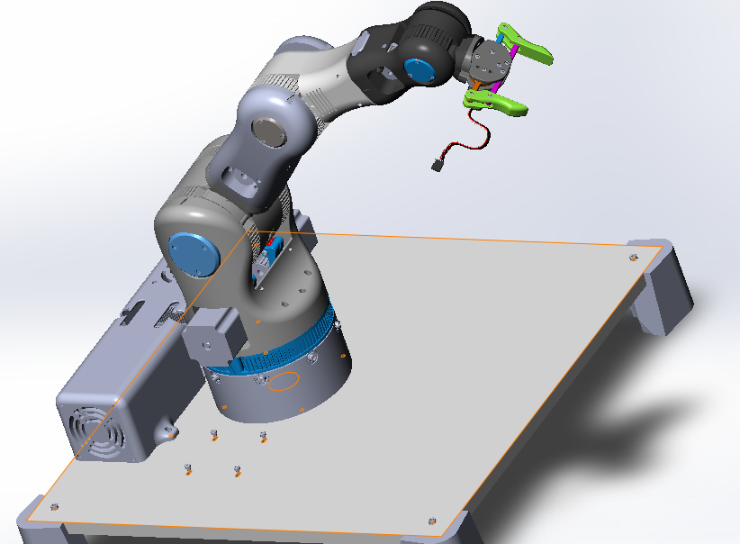
Испытательный стенд по оценке качества удаленного управления роботом
Оператор использует джойстик c обратной связью для задачи положения ведомого
Стенд имеет следующие функции:
  Измерение текущего положения ведущего робота
  Переход в заданное положение ведомого робота
  Отображение положения на экране ПК
  Сохранение результатов эксперимента для последующего анализа

Slide 2
Актуальность, Цели
Увеличение сложности удаленного управления робототехническими системами требует более высокий уровень подготовки и концентрации от оператора.
По этой причине разрабатываются подходы, которые позволили бы управляемым роботам быть более эффективными и интуитивными для операторов.
В данной работе ставится цель разработать испытательный стенд для оценки алгоритмов удаленного управления роботов. Разработанные алгоритмы и подходы, планируется в дальнейшем использовать в задачах ликвидации чрезвычайных ситуаций или подобных им задачам.

Slide 3
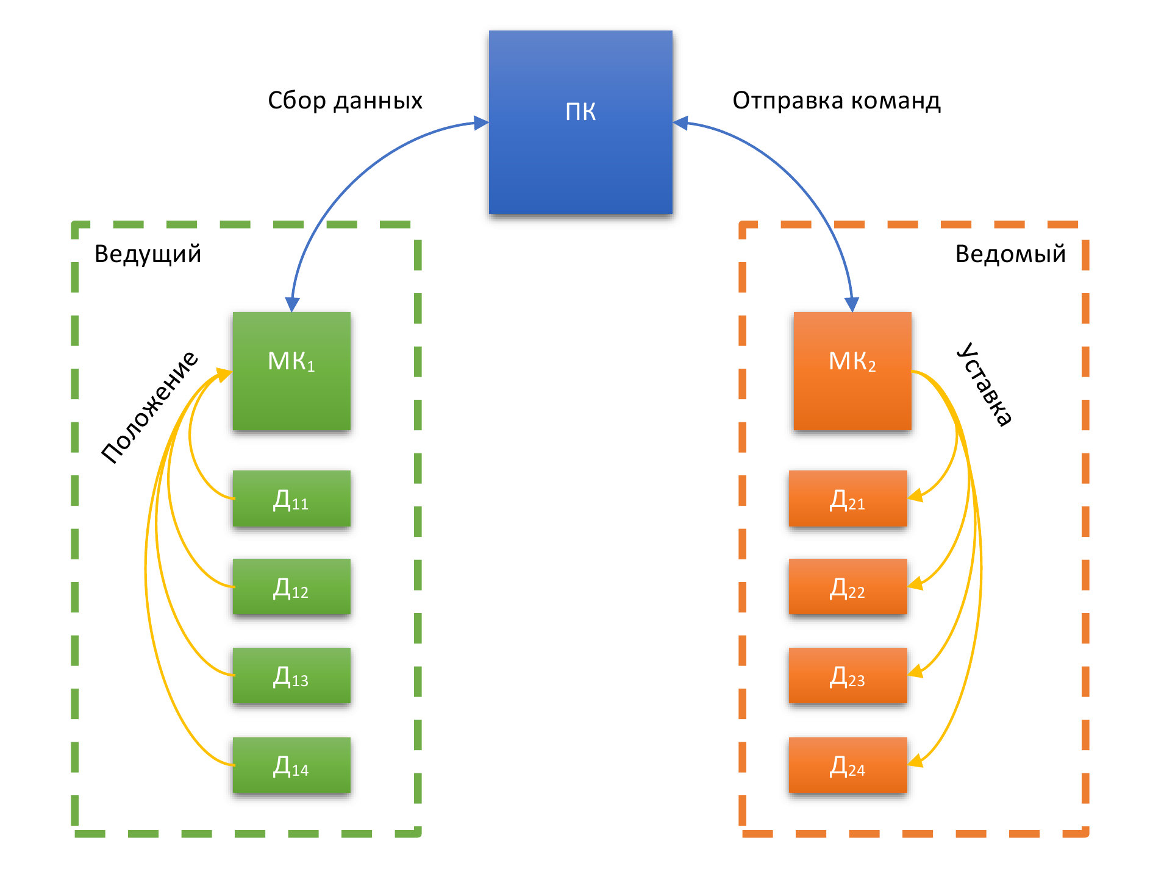
Техническое описание
Ведущий и ведомый роботы кинематически одинаковы
  5 степеней свободы + захват
  детали конструкции распечатаны на 3D-принтере
В проекте используются:
  микроконтроллер Arduino Mega
  Двигатели постоянного тока с датчиком угла поворота
Программа для ПК написана на языке Python

